Slide 1

GUIDA e VALORI
CONVINZIONI
PAROLE CALDE
PAROLE CHIAVE

Slide 2

ESERCIZIO
Rispecchiamento e ricalco di:
Parole calde, parole chiave,
emozioni

Slide 3


PAROLE CALDE PAROLE CHIAVE
Definiscono al meglio il significato di un testo
Vengono ripetute più volte
Esprimono lo stato emotivo
Ci parlano di emozioni

Slide 4

CREDENZE E CONVINZIONI =
CIÒ CHE CREDO
ESSERE VERO
e
DI CUI
SONO CONVINTO

Slide 5

VALORI =
CIÒ CHE
È IMPORTANTE PER ME

Slide 6
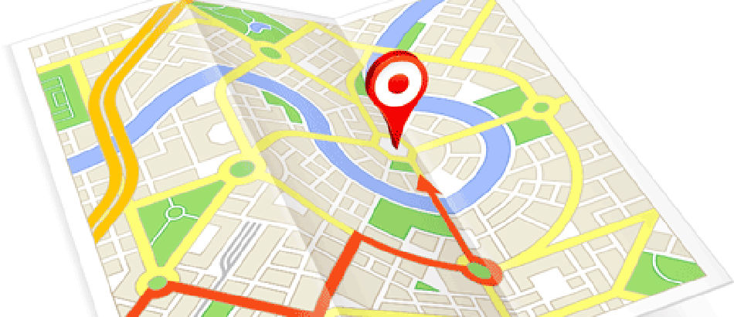
VALORI +
CONVINZIONI =
MAPPA DELLA PERSONA
*I valori e le convinzioni vengono fuori dalle parole calde e dalle parole chiave

Slide 7
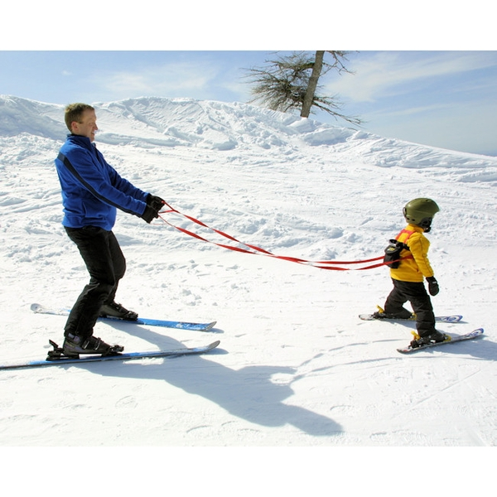
Il nesso tra:
PAROLE CALDE,
PAROLE CHIAVE,
VALORI e CONVINZIONI
permette
la GUIDA

Slide 8
ESERCIZIO
Rispecchiamento e ricalco di:
Parole calde, parole chiave, emozioni +
convinzioni e valori e,
per questi, usare frasi tipo:
«Mi sembra di capire che per te è importante…
«Mi sembra che credi sia vero…

Slide 9
